Slide 1

TALLER DE MATEMÁTICA COMPUTACIONAL
Unidad #6 - Álgebra lineal
TUDAI - Fac.Cs.Exactas - UNICEN

Slide 2
Objetivos
Identificar vectores y matrices
Aprender a operar con vectores y matrices
Aplicar cálculo matricial para resolver problemas

Slide 3
¿Qué es el álgebra lineal?
El álgebra lineal es una rama de las matemáticas que estudia conceptos tales como vectores, matrices y sistemas de ecuaciones lineales, entre otros.
Es ampliamente utilizada en áreas desde la computación gráfica hasta el modelado computacional.

Slide 4
Vectores
Un vector es una tupla de n números.
Ejemplos:
v = (0, -1, 3.5) ∈ ℝ³
w = (1, 2, 3, 4, 5, 6) ∈ ℝ⁶
El conjunto de todos los vectores reales de dimensión n se expresa como ℝ^{n}

Slide 5
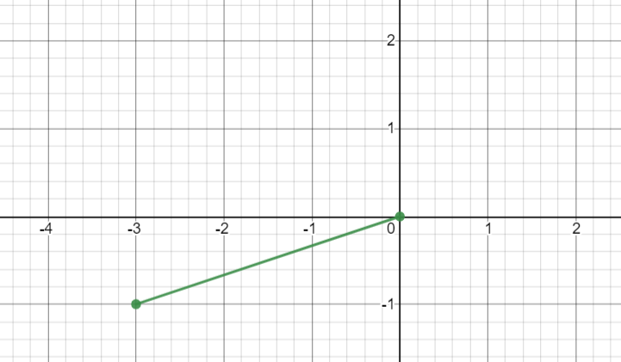
Vectores
Podemos representar gráficamente un vector en el espacio ℝ² .
Ejemplo: v = (-3, -1)
Podemos referirnos a cada elemento de un vector teniendo en cuenta su posición.
La primer posición siempre es la número 1.
Ejemplo: w = (1,-2,10,15) ∈ ℝ⁴ w(3) = ???

Slide 6
Vectores
Podemos representar gráficamente un vector en el espacio ℝ² .
Ejemplo: v = (-3, -1)
Podemos referirnos a cada elemento de un vector teniendo en cuenta su posición.
La primer posición siempre es la número 1.
Ejemplo: w = (1,-2,10,15) ∈ ℝ⁴ w(3) = 10

Slide 7
Vectores
Podemos representar gráficamente un vector en el espacio ℝ² .
Ejemplo: v = (-3, -1)
Podemos referirnos a cada elemento de un vector teniendo en cuenta su posición.
La primer posición siempre es la número 1.
Ejemplo: w = (1,-2,10,15) ∈ ℝ⁴ w(3) = 10
w(3) = w₃

Slide 8
Operaciones con Vectores
Producto de un vector por un escalar
Suma entre vectores
Norma de un vector
Producto interno (o producto escalar), entre dos vectores
Ángulo entre dos vectores

Slide 9
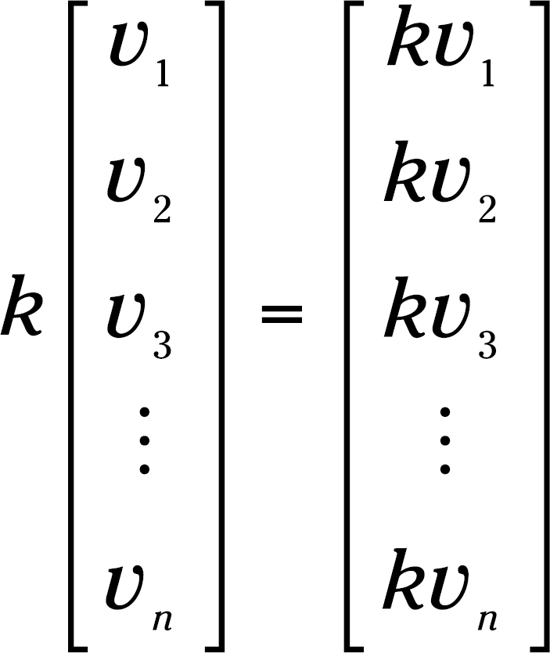
Producto por un escalar
Cuando multiplicamos un vector por una constante, debemos multiplicar cada uno de sus elementos por esa constante.
El resultado es un vector
De igual dimensión
Con la misma dirección
El sentido del vector resultante será el mismo que el vector original si k>0, o será el sentido contrario si k<0

Slide 10
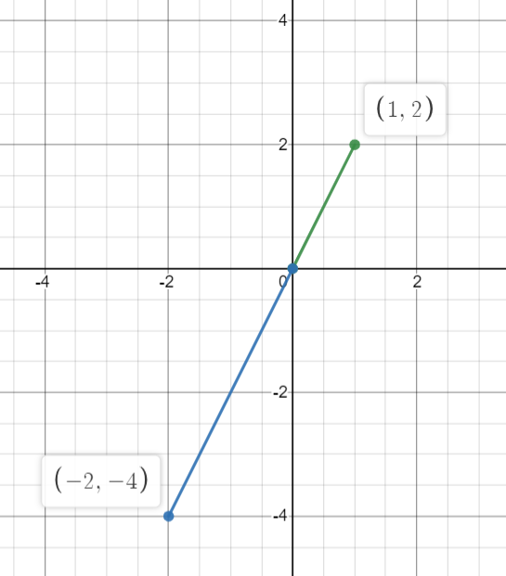
Producto por un escalar
Ejemplo: v=(1,2)
-2v = ??
Como k<0 cambia el sentido
Como |k|>1 el vector es más largo

Slide 11
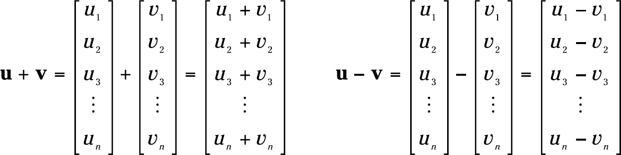
Suma
La suma de los vectores u y v es un nuevo vector w
Cada elemento w_{i} es la suma de los elementos de u_{i} y v_{i}
Para que la suma sea posible, los vectores deben tener la misma dimensión

Slide 12
Suma
Ejemplo:
u = (3 , 1), v = (1 , 2)
u + v ?
u - v ?

Slide 13
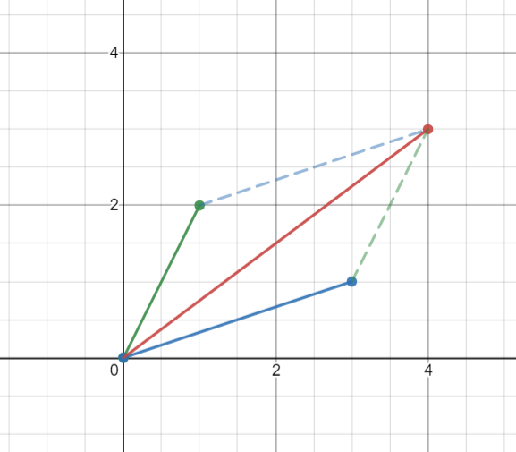
Suma
Ejemplo:
u = (3 , 1), v = (1 , 2)
u + v = (3 + 1 , 1 + 2) = (4 , 3)
u - v = ?
u + v
v
u

Slide 14
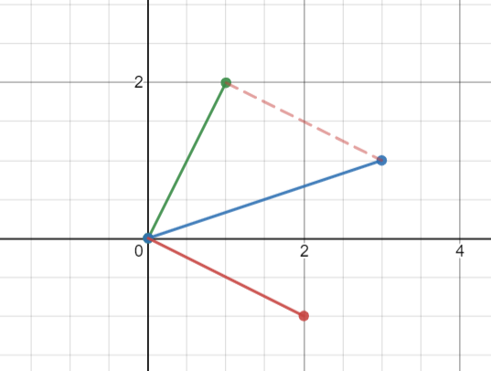
Suma
Ejemplo:
u = (3 , 1), v = (1 , 2)
u + v = (3 + 1 , 1 + 2) = (4 , 3)
u - v = (3 - 1 , 1 - 2) = (2 , -1)
v
u + v
v
u
u
u - v

Slide 15
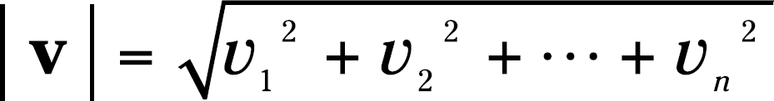
Norma
La norma euclídea de un vector determina su longitud, para un vector v∈ ℝ^{n}, se calcula de la siguiente manera:
Ejemplo: v = (1, 2, 0, 3, 1, -3, -1)
|v| = √ [1² + 2² + 0² + 3² + 1² + (-3)² + (-1)²]
|v| = √ [1 + 4 + 0 + 9 + 1 + 9 + 1]
|v| = 5

Slide 16
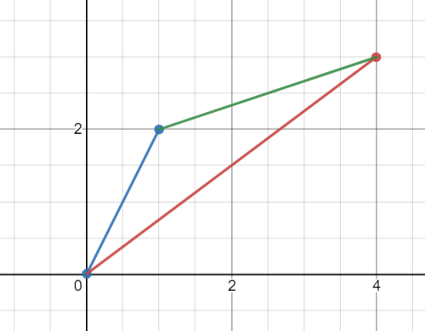
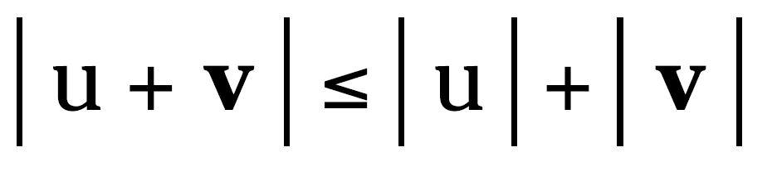
Norma (propiedad)
|u+v|
|v|
|u|
La igualdad se da cuando los vectores tienen la misma dirección (son paralelos)

Slide 17
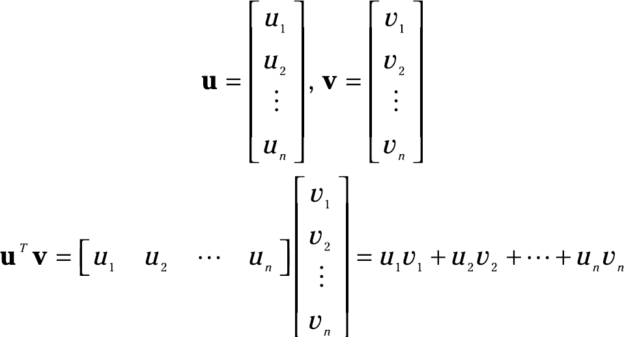
Producto interno (o producto escalar)
El resultado del producto interno de dos vectores es un valor real.
Es la sumatoria del producto miembro a miembro de los elementos de los vectores
Para que sea posible, los vectores deben tener la misma dimensión
1 X N
1 X 1
N X 1

Slide 18
Producto escalar
Ejemplo:
u = (2, 4, 9)
v = (1, -2)
u.v = ??
No se puede!! u y v no tienen la misma dimensión

Slide 19
Producto escalar
Ejemplo:
u = (2, 4, 9)
v = (1, -2, 0)
u.v = ??

Slide 20
Producto escalar
Ejemplo:
u = (2, 4, 9)
v = (1, -2, 0)
u.v = ??

Slide 21
Producto escalar
Ejemplo:
u = (2, 4, 9)
v = (1, -2, 0)
u.v = 2 x 1 + 4 x (-2) + 9 x 0 = -6

Slide 22

Ángulo entre vectores
Propiedad del producto escalar:
ángulo formado entre los dos vectores

Slide 23
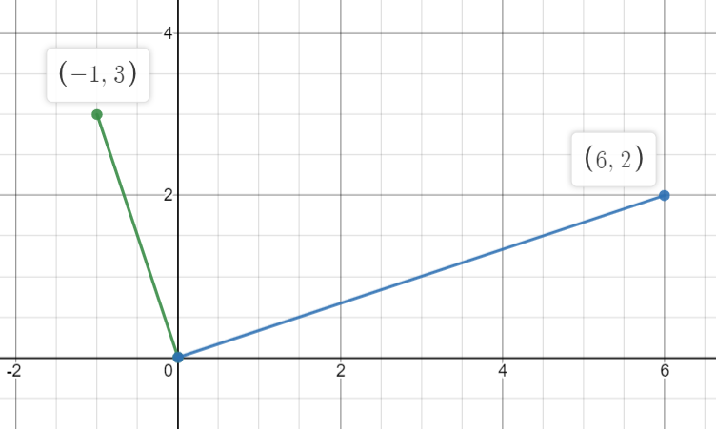
Ángulo entre vectores
Ejemplo: ¿Cuál es el ángulo formado entre los vectores (-1,3) y (6,2)?
-1 x 6 + 3 x 2 = √[(-1)² + 3²] √[6² + 2²] cosፀ
0 = √10 √40 cosፀ
0 = cosፀ
ፀ = 90º
Los vectores son ortogonales

Slide 24
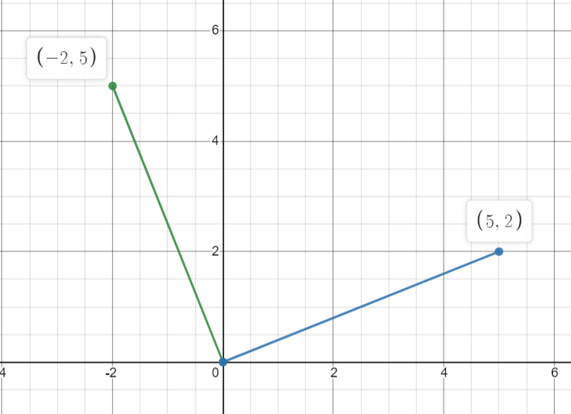
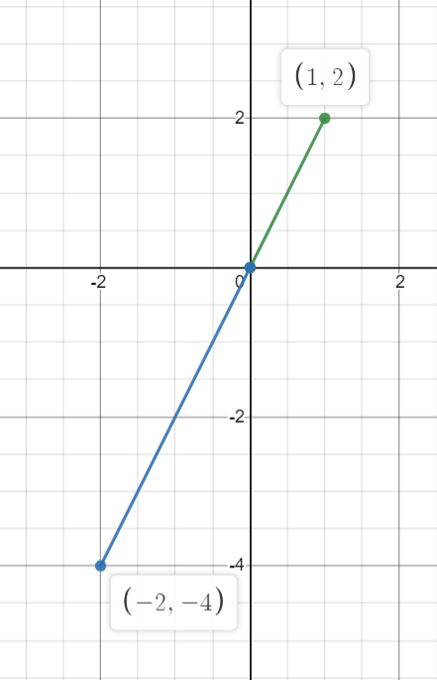
Ángulo entre vectores
Dos vectores son ortogonales si el ángulo que forman es de 90º
Dos vectores son paralelos si el ángulo que forman es de 0º o de 180º

Slide 25
Matrices
Una matriz es arreglo bidimensional de nxm números. Donde siempre se indica la cantidad de filas (n) y luego la cantidad de columnas (m).
El conjunto de todas las matrices de dimensión nxm se expresa como ℝ^{nxm}
a = ∈ R^{nxm}
Podemos referirnos a cada elemento de una matriz teniendo en cuenta su posición.
Ejemplo: M =
M(2,1) = -2
a_{1,1} a_{1,2} a_{1,3} ... a_{1,m}
a_{2,1} a_{2,2} a_{2,3} … a_{2,m}
… ...
a_{n,1} a_{n,2} a_{n,3} ... a_{n,m}
1 4
-2 7

Slide 26
Matrices
Una matriz es arreglo bidimensional de nxm números. Donde siempre se indica la cantidad de filas (n) y luego la cantidad de columnas (m).
El conjunto de todas las matrices de dimensión nxm se expresa como ℝ^{nxm}
a = ∈ R^{nxm}
Podemos referirnos a cada elemento de una matriz teniendo en cuenta su posición.
Ejemplo: M =
M(2,1) = -2
a_{1,1} a_{1,2} a_{1,3} ... a_{1,m}
a_{2,1} a_{2,2} a_{2,3} … a_{2,m}
… ...
a_{n,1} a_{n,2} a_{n,3} ... a_{n,m}
1 4
-2 7

Slide 27
Operaciones con Matrices
Suma entre matrices
Producto de una matriz por un escalar
Producto entre dos matrices

Slide 28
Suma
El resultado de la suma de dos matrices es una matriz.
Es la suma elemento a elemento de las matrices
Para que sea posible, las matrices deben tener las mismas dimensiones

Slide 29
Suma
El resultado de la suma de dos matrices es una matriz.
Es la suma elemento a elemento de las matrices
Para que sea posible, las matrices deben tener las mismas dimensiones
Ejemplo:
M = N =
M + N = ??
1 4
-2 7
3 5
0 -2

Slide 30
Suma
El resultado de la suma de dos matrices es una matriz.
Es la suma elemento a elemento de las matrices
Para que sea posible, las matrices deben tener las mismas dimensiones
Ejemplo:
M = N =
M + N = =
1 4
-2 7
3 5
0 -2
1 + 3 4 + 5
-2 + 0 7 +(- 2)
4 9
-2 5

Slide 31
Producto por un escalar
Cuando multiplicamos una matriz por un escalar, debemos multiplicar cada uno de sus elementos por ese valor.
El resultado es una matriz de iguales dimensiones
Ejemplo:
M =
1 4
-2 7
3 M =
3 12
-6 21

Slide 32
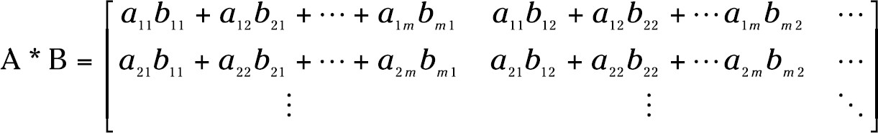
Producto entre matrices
El resultado de multiplicar una matriz de A _{n x m} por una matriz B _{m x p} es una matriz C _{n x p}
La matriz resultado tiene el mismo número de filas que A y el mismo número de columnas que B
El número de columnas de A debe coincidir con el número de filas de B

Slide 33
Producto entre matrices
A_{nxm} * B_{mxp} = C_{nxp}
Cada elemento C_{ij} de C lo calculamos haciendo el producto escalar entre la fila i de A y la columna j de B
Ejemplo:
B =
1 4
-2 7
4 0
A =
1 4
-2 7
A * B = ??
No se puede! La cantidad de columnas de A es distinto a la cantidad de filas de B
B * A = ??

Slide 34
Producto entre matrices
Ejemplo:
B_{3x2} =
1 4
-2 7
4 0
A_{2x2} =
1 4
-2 7
C₁₁ C₁₂
C₂₁ C₂₂
C₃₁ C₃₂
C_{3x2} =

Slide 35
Producto entre matrices
Ejemplo:
B_{3x2} =
1 4
-2 7
4 0
A_{2x2} =
1 4
-2 7
C₁₁ C₁₂
C₂₁ C₂₂
C₃₁ C₃₂
1x1+4x(-2) C₁₂
C₂₁ C₂₂
C₃₁ C₃₂
C_{3x2} =
=

Slide 36
Producto entre matrices
Ejemplo:
B_{3x2} =
1 4
-2 7
4 0
A_{2x2} =
1 4
-2 7
C₁₁ C₁₂
C₂₁ C₂₂
C₃₁ C₃₂
-7 C₁₂
C₂₁ C₂₂
C₃₁ C₃₂
C_{3x2} =
=

Slide 37
Producto entre matrices
Ejemplo:
B_{3x2} =
1 4
-2 7
4 0
A_{2x2} =
1 4
-2 7
C₁₁ C₁₂
C₂₁ C₂₂
C₃₁ C₃₂
-7 C₁₂
-2x1+7x(-2) C₂₂
C₃₁ C₃₂
C_{3x2} =
=

Slide 38
Producto entre matrices
Ejemplo:
B_{3x2} =
1 4
-2 7
4 0
A_{2x2} =
1 4
-2 7
C₁₁ C₁₂
C₂₁ C₂₂
C₃₁ C₃₂
-7 C₁₂
-16 C₂₂
C₃₁ C₃₂
C_{3x2} =
=

Slide 39
Producto entre matrices
Ejemplo:
B_{3x2} =
1 4
-2 7
4 0
A_{2x2} =
1 4
-2 7
C₁₁ C₁₂
C₂₁ C₂₂
C₃₁ C₃₂
-7 C₁₂
-16 C₂₂
4x1+0x(-2) C₃₂
C_{3x2} =
=

Slide 40
Producto entre matrices
Ejemplo:
B_{3x2} =
1 4
-2 7
4 0
A_{2x2} =
1 4
-2 7
C₁₁ C₁₂
C₂₁ C₂₂
C₃₁ C₃₂
-7 C₁₂
-16 C₂₂
4 C₃₂
C_{3x2} =
=

Slide 41
Producto entre matrices
Ejemplo:
B_{3x2} =
1 4
-2 7
4 0
A_{2x2} =
1 4
-2 7
C₁₁ C₁₂
C₂₁ C₂₂
C₃₁ C₃₂
-7 1x4+4x7
-16 C₂₂
4 C₃₂
C_{3x2} =
=

Slide 42
Producto entre matrices
Ejemplo:
B_{3x2} =
1 4
-2 7
4 0
A_{2x2} =
1 4
-2 7
C₁₁ C₁₂
C₂₁ C₂₂
C₃₁ C₃₂
-7 32
-16 C₂₂
4 C₃₂
C_{3x2} =
=

Slide 43
Producto entre matrices
Ejemplo:
B_{3x2} =
1 4
-2 7
4 0
A_{2x2} =
1 4
-2 7
C₁₁ C₁₂
C₂₁ C₂₂
C₃₁ C₃₂
-7 32
-16 41
4 16
C_{3x2} =
=

Slide 44
Propiedades
Conmutativa respecto de la suma: A + B = B + A
Asociativa respecto de la suma: (A + B) + C = A + (B + C)
Distributiva:
k (A + B) = kA + kB
(k + r) A = kA + rA
A * (B + C) = A * B + A * C
No hay conmutatividad respecto al producto: A * B ≠ B * A

Slide 45
Trasposición de matrices
La trasposición de una matriz A es una operación que consiste en colocar las filas de A en forma de columna, respetando su orden. Se obtiene de esta manera otra matriz que se llamará la traspuesta de A y se representará por A^{t}.
Ejemplo:
M_{3x2} = M^{t} = ???
1 4
-2 7
4 0

Slide 46
Trasposición de matrices
La trasposición de una matriz A es una operación que consiste en colocar las filas de A en forma de columna, respetando su orden. Se obtiene de esta manera otra matriz que se llamará la traspuesta de A y se representará por A^{t}.
Ejemplo:
M_{3x2} = M^{t}_{2x3} =
1 4
-2 7
4 0
1 -2 4
4 7 0

Slide 47
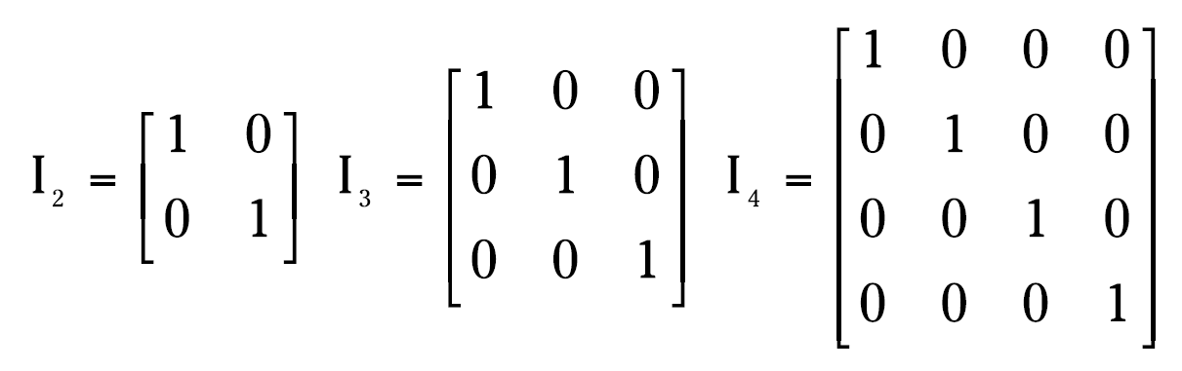
Matriz identidad

Slide 48
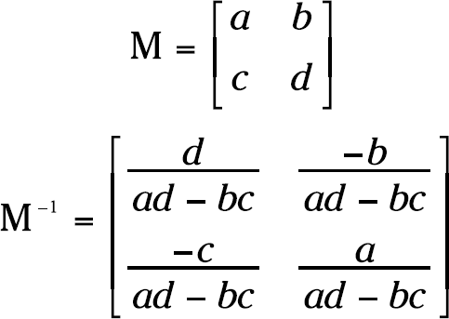
Matriz inversa
La inversa de una matriz M cuadrada se denota M⁻¹ y cumple que:
M * M⁻¹ = M⁻¹ * M = I
Para que una matriz tenga inversa su determinante debe ser distinto de 0

Slide 49
Sistema de ecuaciones
Podemos usar matrices para resolver sistemas de ecuaciones
Ejemplo:
Ax = b
A⁻¹A x = A⁻¹ b
I x = A⁻¹ b
x = A⁻¹ b
x + 2y = -2
2x - y = 1
1 2
2 -1
x
y
-2
1
=
A
x
b
x
y
A⁻¹
-2
1
=
Cómo calculábamos A⁻¹ ?

Slide 50
Ejercicio
x
y
A⁻¹
-2
1
=
1 2
2 -1
ad - bc = -5
A =
-1/-5 -2/-5
-2/-5 1/-5
1/5 2/5
2/5 -1/5
A⁻¹ =
=
x
y
1/5 2/5
2/5 -1/5
-2
1
0
-1
=
=
El sistema de ecuaciones es válido para (x,y) = (0,-1)

Slide 51
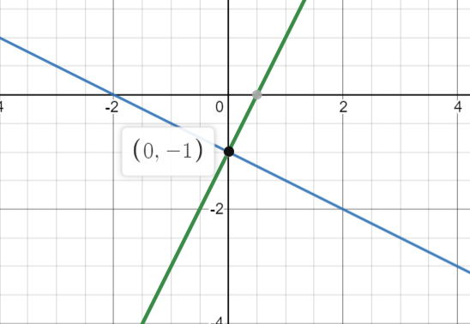
Ejercicio
Gráficamente podemos ver que ambas funciones se intersecan en el punto (x , y) = (0 , -1)
2x - y = 1
x + 2y = -2

Slide 52
Ejercicio
Ana, Bernardo y Cecilia están vendiendo 4 comidas distintas: pizzas, empanadas, sandwiches y hamburguesas. Cada pizza la venden a $250, cada empanada a $45, cada sandwich a $170 y cada hamburguesa a $220. Si se sabe que Bernardo vendió 2 pizzas, 5 empanadas y un sandwich; Ana vendió 3 hamburguesas y una docena de empanadas y Cecilia vendió una unidad de cada comida, ¿Quién recaudó más plata?
Podemos plantear este problema como una multiplicación entre dos matrices: una que registre las ventas de todos los vendedores y otra que registre los costos de cada comida
P E S H
250
45
170
220
A
B
C
0 12 0 3
2 5 1 0
1 1 1 1
1200
895
685
=
Ana recaudó más plata

